Slide 1

第七章作业

Slide 2
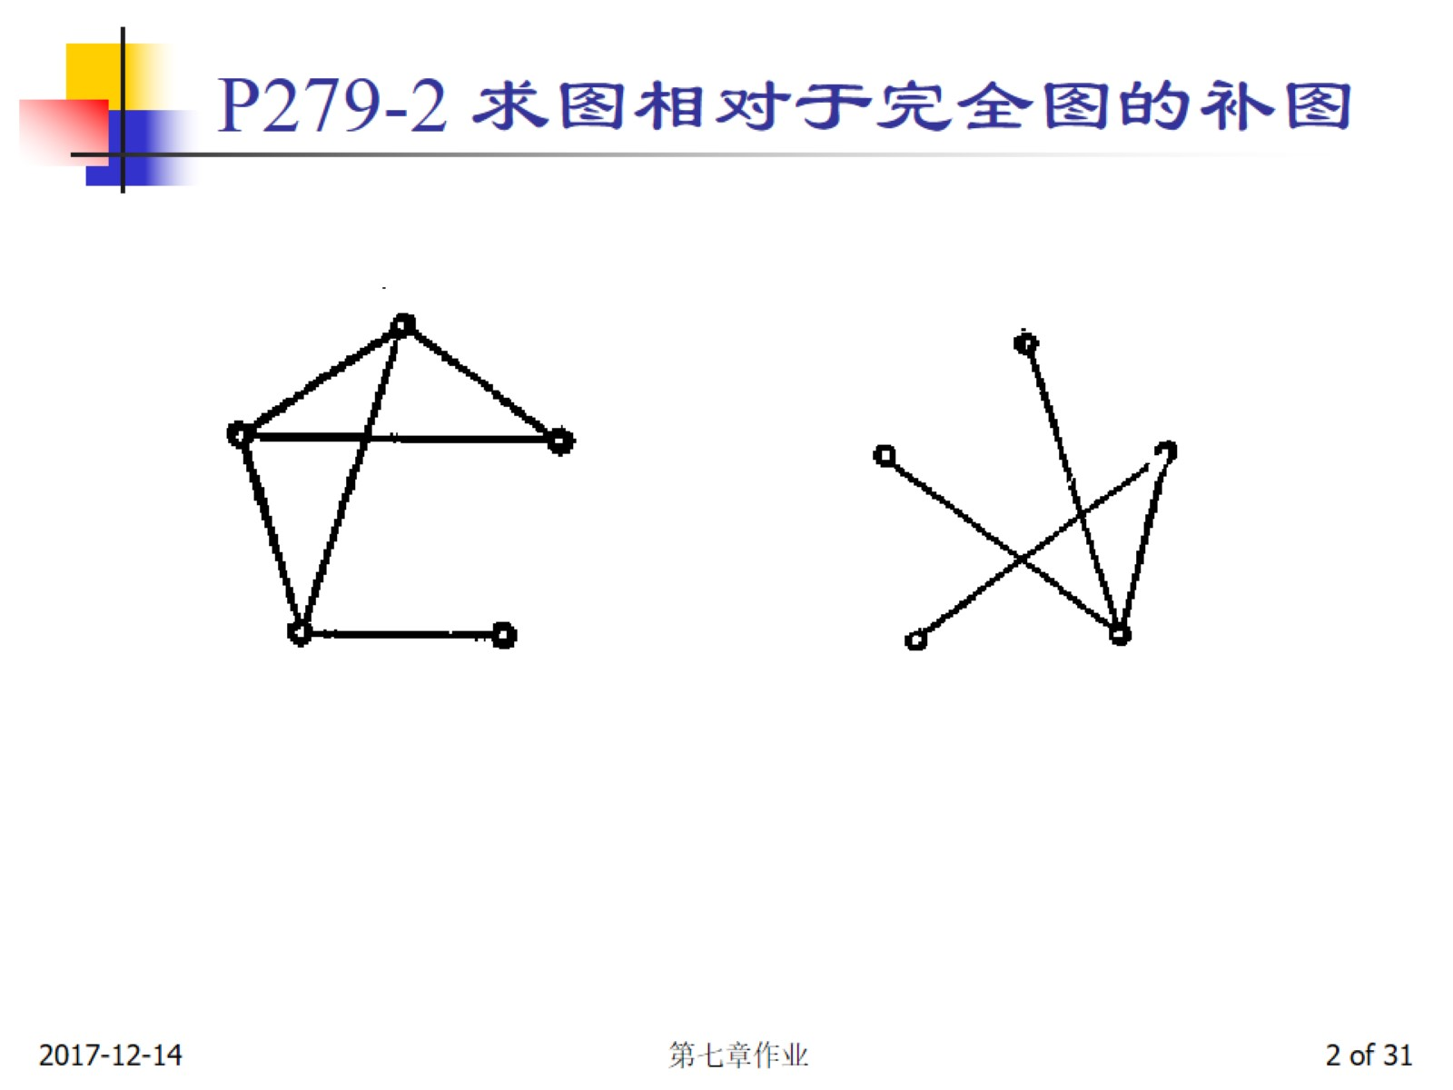
P279-2 求图相对于完全图的补图

Slide 3
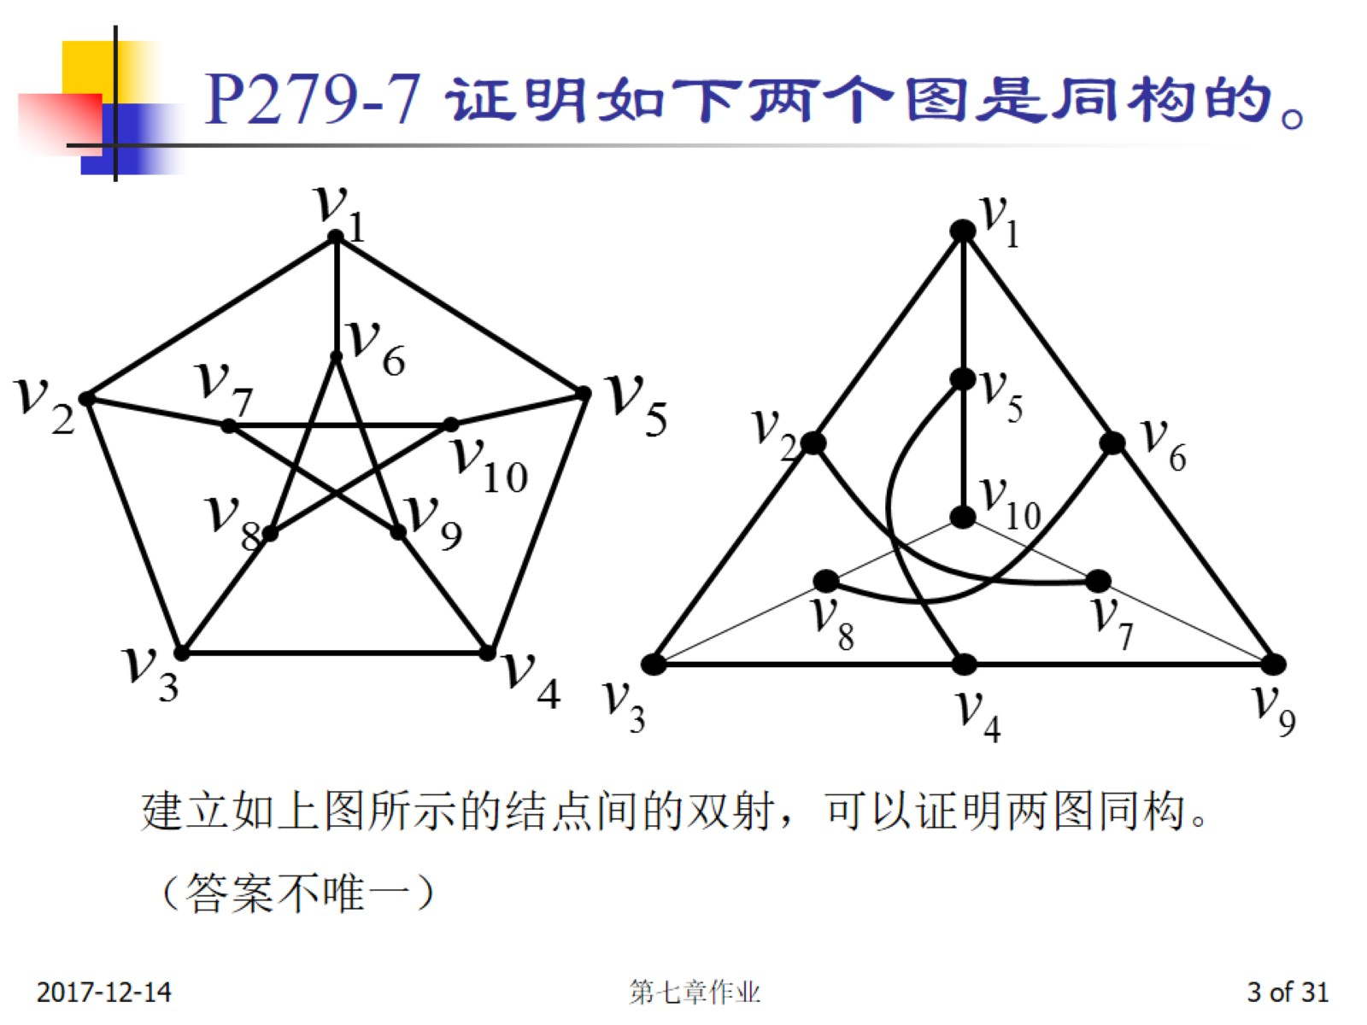
P279-7 证明如下两个图是同构的。

Slide 4
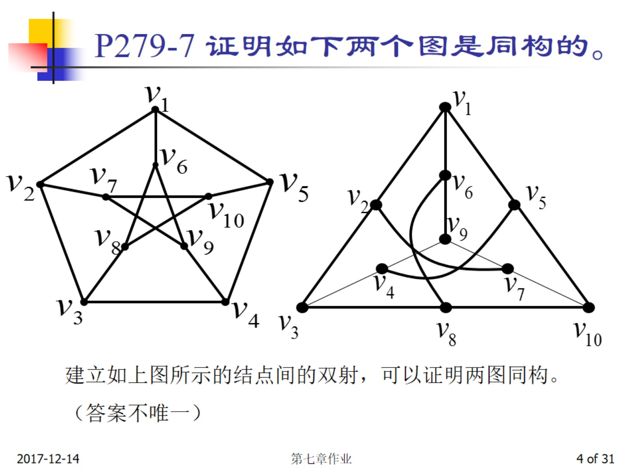
P279-7 证明如下两个图是同构的。

Slide 5

P279-7 证明如下两个图是同构的。

Slide 6
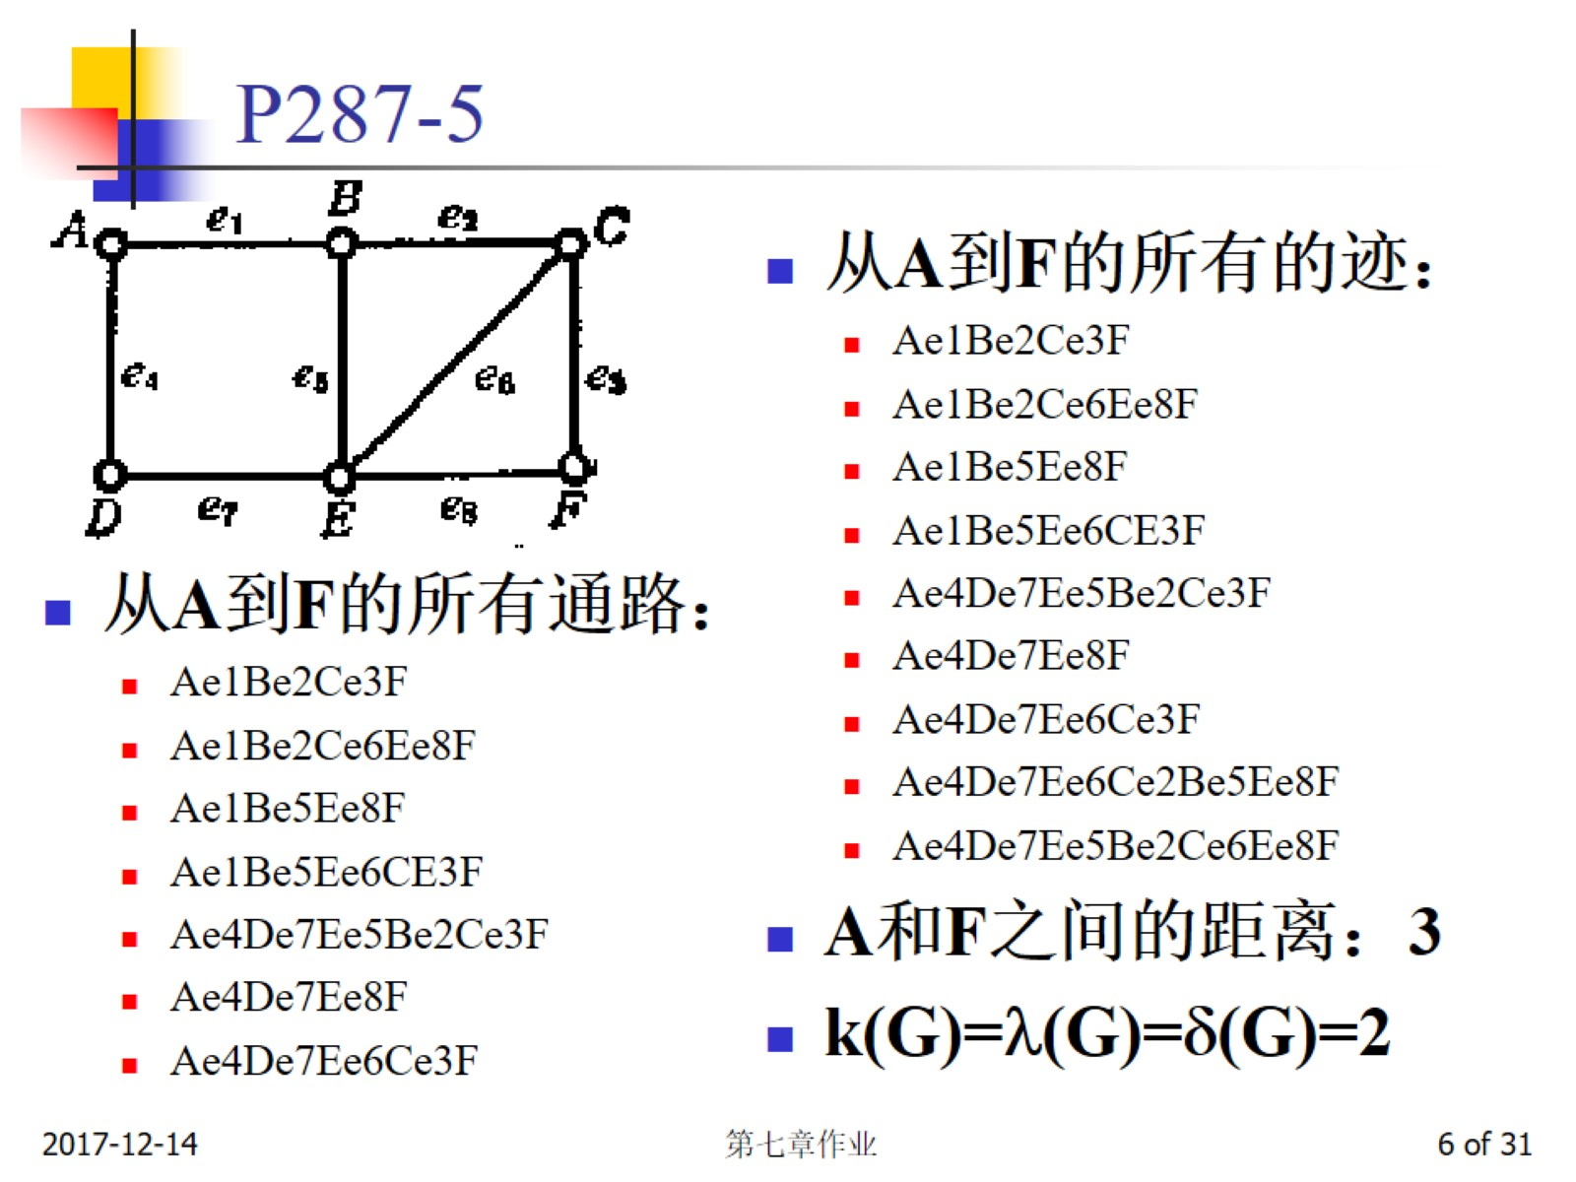
P287-5

Slide 7
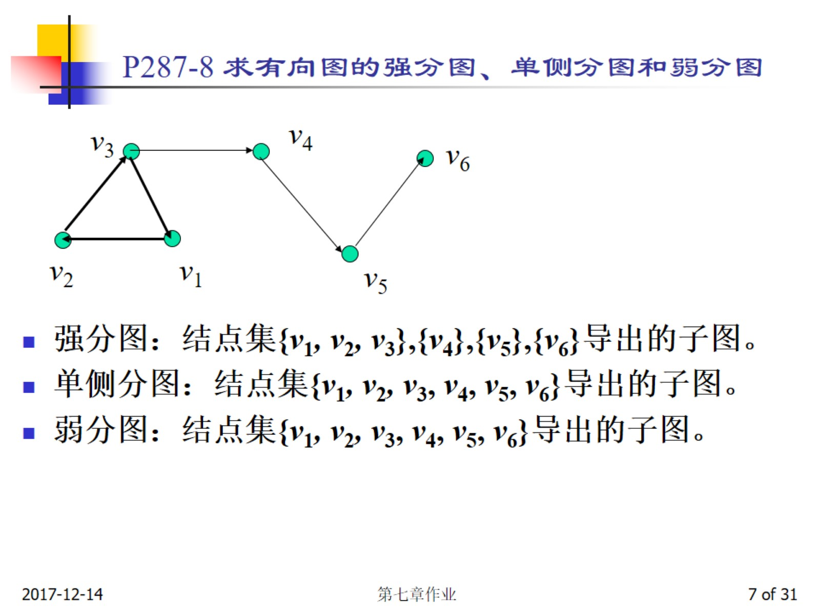
P287-8 求有向图的强分图、单侧分图和弱分图

Slide 8
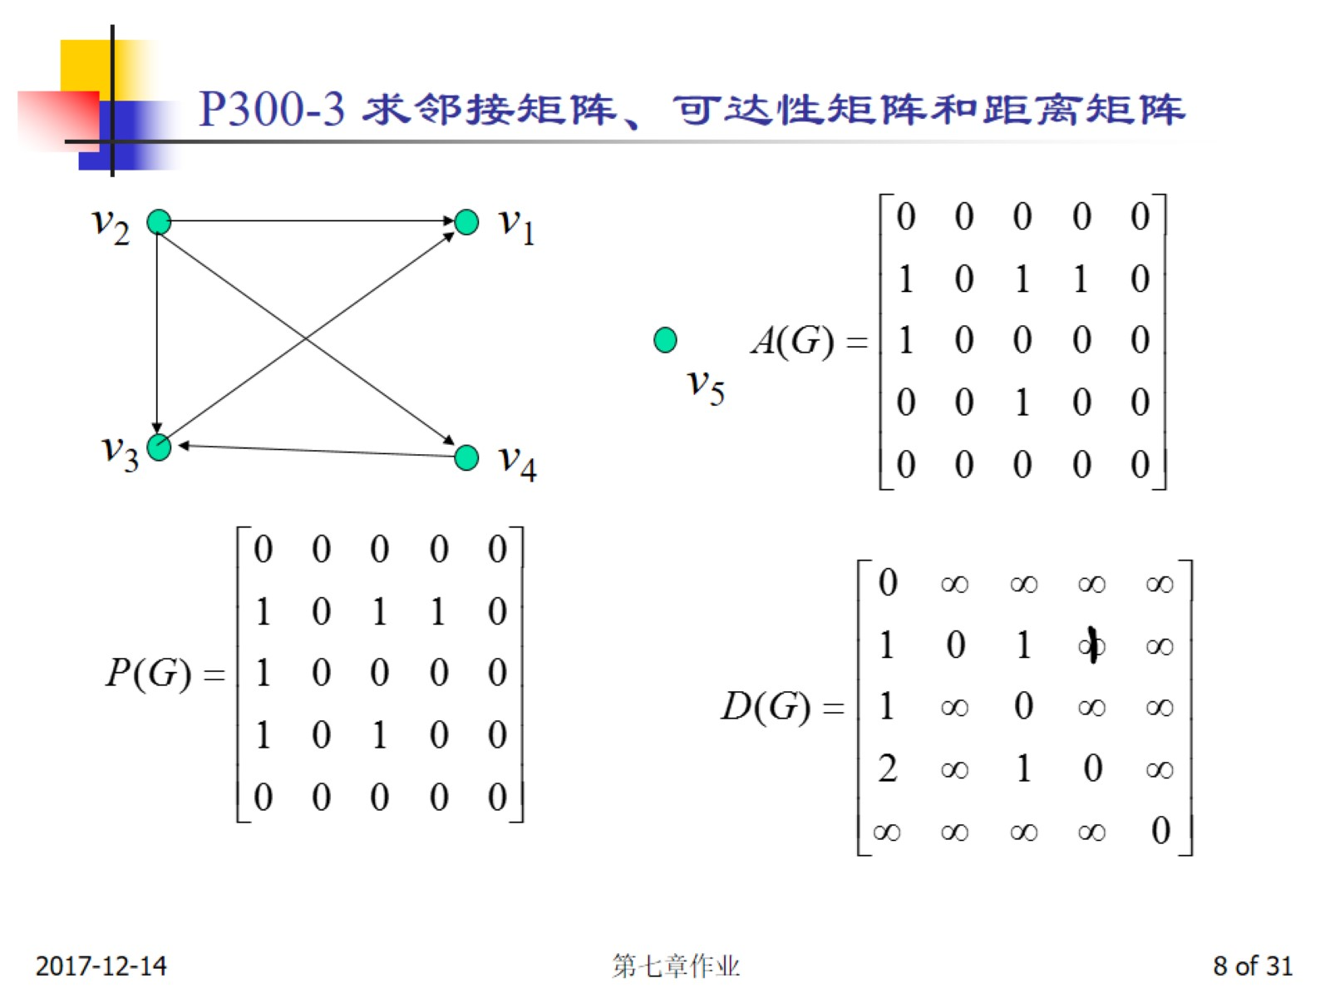
P300-3 求邻接矩阵、可达性矩阵和距离矩阵

Slide 9
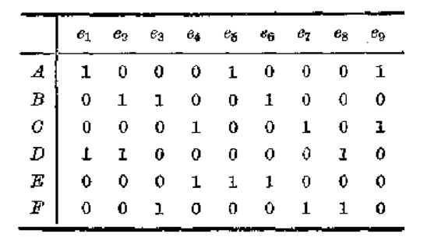
P300-4 写出图G的完全关联矩阵，并验证其秩是否如定理7-3.2所述

Slide 10
P311-1 一笔画问题：每个图恰有两个奇数度结点，都能一笔画

Slide 11
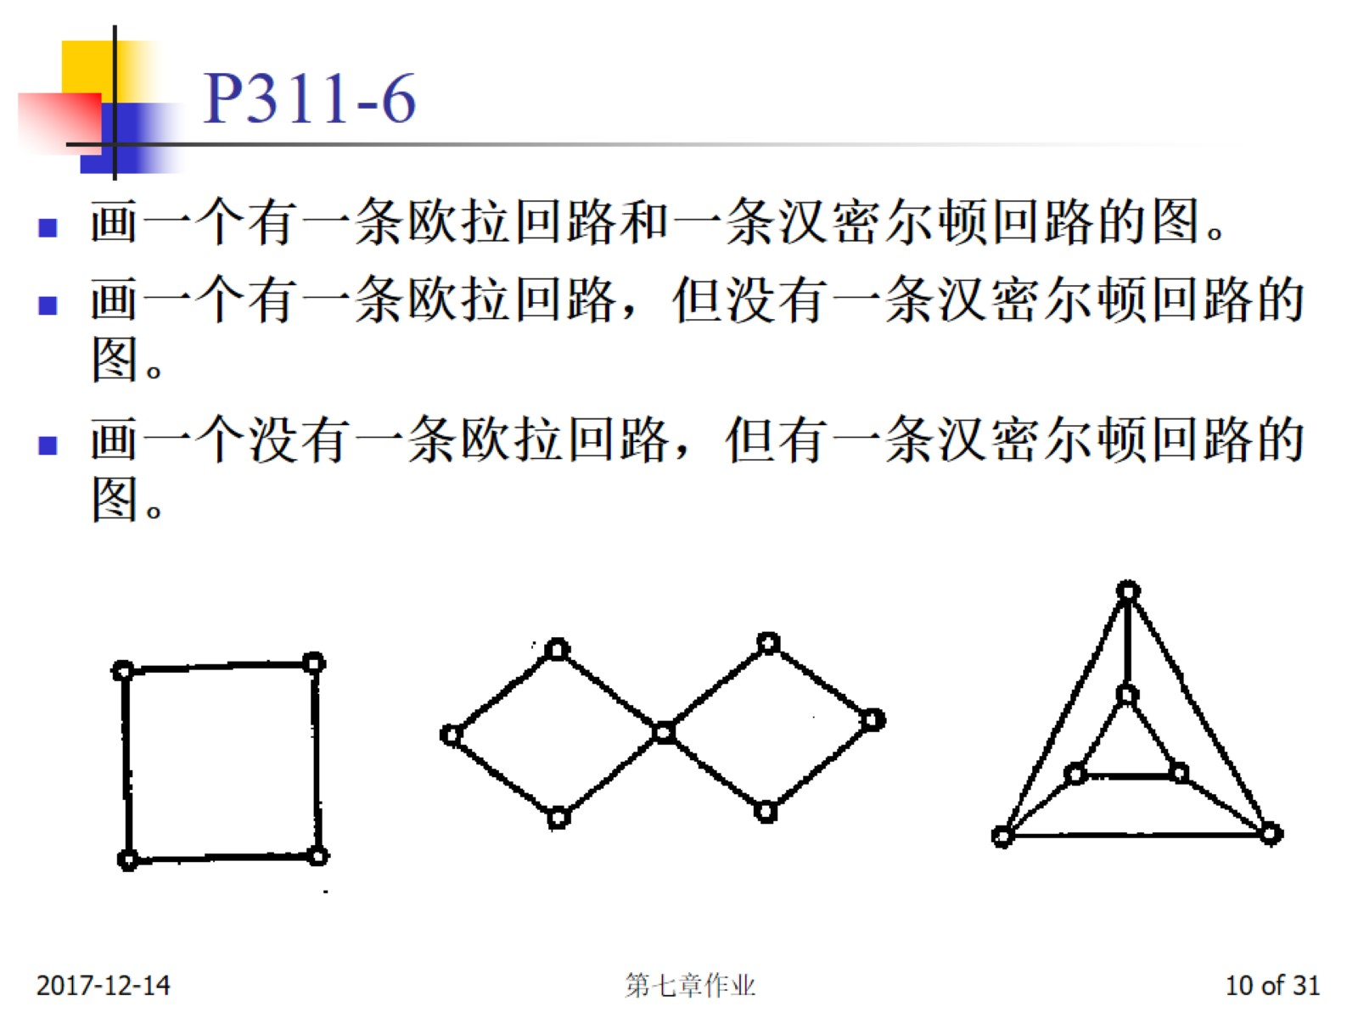
P311-6

Slide 12
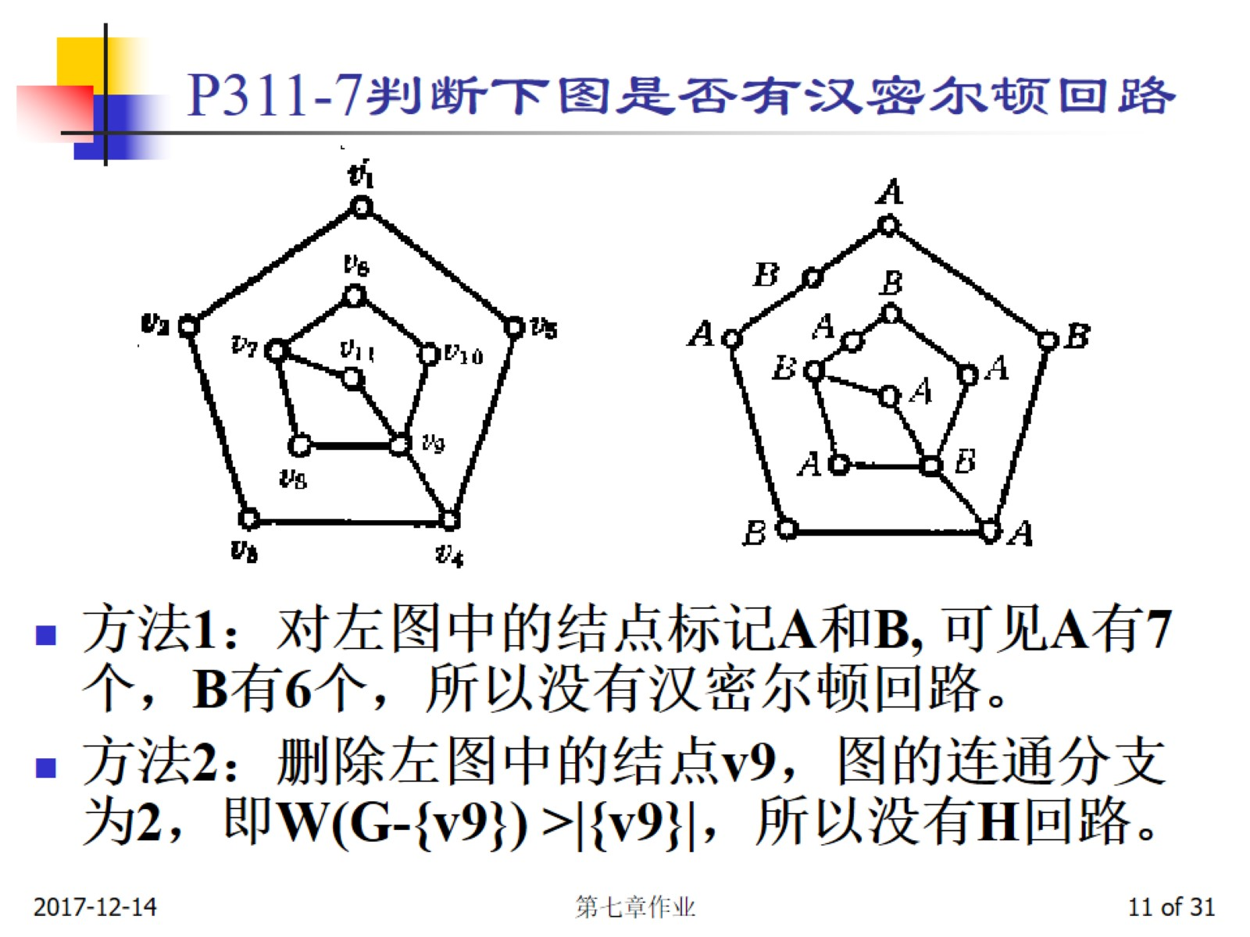
P311-7判断下图是否有汉密尔顿回路

